Slide 1
KECERDASAN BUATAN (ARTIFICIAL INTELLIGENCE)
Insert Your Image
Pemateri : Ferza Reyaldi (09021281924060)

Slide 2
DEFINISI KECERDASAN BUATAN

Slide 3
KECERDASAN BUATAN
“Kecerdasan buatan adalah kecerdasan yang ditambahkan kepada suatu sistem yang bisa diatur dalam konteks ilmiah.”

Slide 4
TUJUAN KECERDASAN BUATAN

Slide 5

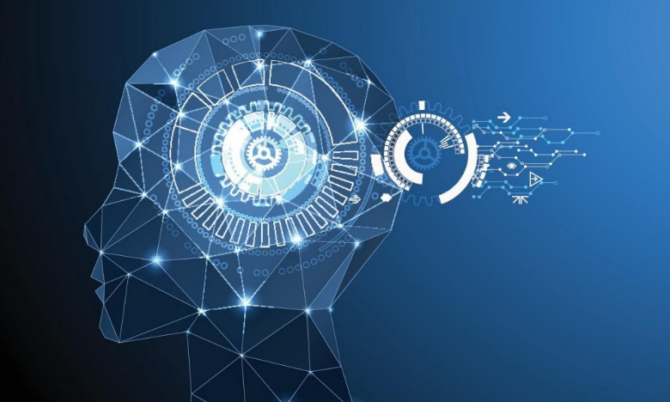
“Membuat sebuah mesin bisa berfikir sama halnya dengan manusia yang bisa berfikir.”

Slide 6
DASAR KATEGORI KECERDASAN BUATAN

Slide 7
Disiplin ilmu kecerdasan buatan
Acting Humanly
Thinking Humanly
Thinking Rationaly
Actng Rationaly

Slide 8
PERBDANDINGAN KECERDASAN BUATAN & KECERDASAN MANUSIA

Slide 9
Kecerdasan Buatan
Kecerdasan Manusia
Bersifat permanen
Mudah diduplikasi dan disebarluaskan
Dapat lebih murah daripada manusia cerdas
Konsisten dan menyeluruh
Dapat didokumentasikan
Bersifat kreatif
Menggunakan pengalaman panca indra secara langsung
Menalar berdasarkan pemahaman yang luas dari pengalaman
Memiliki tingkat ketrampilan yang luas mulai dari pemula, pemula lanjut, kompeten,
profisien, dan ahli (expert)

Slide 10
DISIPLIN ILMU KECERDASAN BUATAN

Slide 11
Disiplin ilmu kecerdasan buatan
Natural Language Processing (NLP)
Expert System (ES)
Pattern Recognition (PR)
Robotic

Slide 12
Natural Language Processing (NLP)
Natural Languange Processing (NLP) atau Pemrosesan Bahasa Alami, merupakan salah satu cabang AI yang mempelajari pembuatan sistem untuk menerima masukan bahasa alami manusia. Dalam perkembangannya, NLP berusaha untuk mengubah bahasa alami komputer (bit dan byte) menjadi bahasa alami manusia yang dapat kita mengerti. NLP merupakan ilmu dasar yang dapat dijadikan jembatan untuk membuat komunikasi antara mesin dengan manusia.

Slide 13
Expert System (ES)
Expert System (ES) atau Sistem Pakar, merupakan salah satu cabang AI yang mempelajari pembuatan sebuah sistem yang dapat bekerja layaknya seorang pakar. ES dapat menyimpan pengetahuan seorang pakar dan memberikan solusi berdasarkan pengetahuan yang dimilikinya tadi. ES juga merupakan salah satu cabang AI yang sering melakukan kerja sama dengan disiplin ilmu lain karena sifatnya yang dapat menyimpan pengetahuan.

Slide 14
Pattern Recognition (PR)
Pattern Recognition (PR) atau Pengenalan Pola, merupakan salah satu cabang AI yang mempelajari pembuatan sebuah sistem untuk dapat mengenali suatu pola tertentu. Misalnya sistem PR untuk mengenali huruf dari tulisan tangan, walaupun terdapat perbedaan penulisan huruf A dari masing-masing orang tetapi PR dapat mengenali bahwa huruf tersebut adalah huruf A. Beberapa aplikasi dari PR antara lain : voice recognition, Fingerprint Identification, Face Identification, Handwriting Identification, Optical Character Recognition, Biological Slide Analysis, Robot Vision dan lainnya.

Slide 15
Robotic
Robotic atau Robotika, merupakan salah satu cabang AI yang menggabungkan cabangcabang AI yang lain termasuk ketiga cabang di atas untuk membentuk sebuah sistem robotik. Keempat cabang AI di atas merupakan cabang umum yang banyak dipelajari, masih banyak cabang-cabang AI yang lainnya. Seiring perkembangan riset dalam AI, dapat dimungkinkan akan muncul cabang-cabang baru yang melengkapi unsur AI sehingga AI menjadi sebuah sistem lengkap dan akan mencapai goal-nya yang sampai sekarang masih belum sempurna.

Slide 16
CONTOH-CONTOH APLIKASI KECERDASAN BUATAN

Slide 17
CONTOH-CONTOH APLIKASI KECERDASAN BUATAN
memprediksi kerusakan pada jagung yang disebabkan oleh ulat hitam
memberikan konsultasi untuk mendiagnosa kerusakan pada kacang kedelai
Bidang Pertanian
menganalisa struktur DNA dari pembatasan segmentasi data enzim dengan menggunakan paradigmagenerate & test.
Bidang Kimia
Bidang Sistem Komputer
membantu operator komputer untuk monitoring dan mengontrol MVS (multiple virtual storage)
membantu para auditor profesional dalam mengevaluasi potensi kegagalan pinjaman klien
Bidang Hukum
membantu menganalisa perkiraan situasi pertempuran
memberikan interpretasi taktik laporan sensor intelijen
Bidang Militer
Bidang Elektronik
simulasi perancangan DLC (digital logic circuits) dan mengajari pelajar bagaimana cara mengatasi masalah pada sirkuit elektronik.

Slide 18
Terima Kasih
Assalamu’alaikum Warahmatullahi Wabaraktuh

Slide 19
Modul 1 Dasar-dasar Teknologi Informasi dan Komunikasi (Ir. Eka Kusmayadi, M.Hum.)
Pengantar Teknologi Informasi Edisi Revisi (Abdul Kadir dan Terra Ch. Triwahyuni)
SUMBER REFERENSI

